Slide 1
4. Sukupuolittunut uskonto
Ydinsisällöt

Slide 2
Uskonnoissa on perinteisesti tehty selkeä ero miesten ja naisten välillä.
Monet maailmanuskontojen alullepanijat ovat olleet miehiä.
Vaikka he ovat voineet korostaa kaikkien ihmisten välistä tasa-arvoa, käytännössä miehillä on usein historian saatossa ollut valta päättää uskonnon opeista ja käytänteistä.
Lähi-idän monoteistisissa uskonnoissa jumaluus ymmärretään usein miehisenä hahmona. Myös jumalallisen sanoman välittäjiksi on pääasiallisesti hyväksytty vain miehiä.
Kristinuskossa puhutaan Jumalasta isänä, ja Jeesus oli sukupuoleltaan mies.
Juutalaisuuden ja islamin profeetat olivat miehiä.
Sama toistuu myös Aasian uskonnoissa. Buddhalaisuuden perustaja Siddhartha Gautama sekä Kiinan uskonnoissa Kungfutse ja Laotse olivat miehiä.

Slide 3
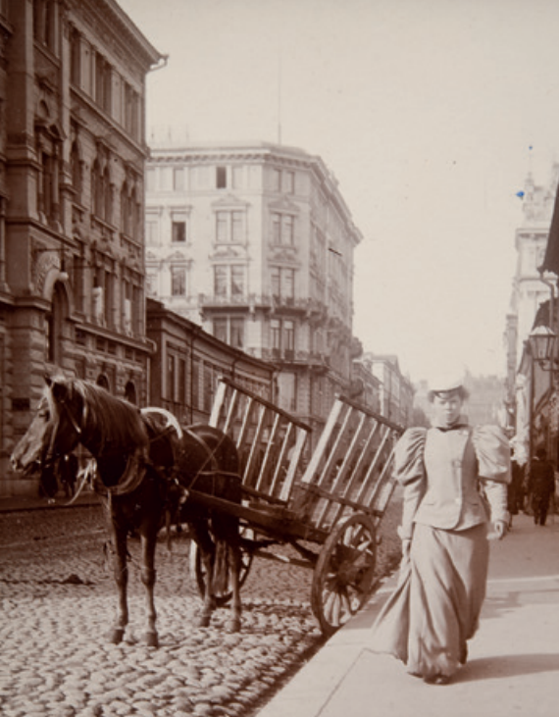
Naisille ominaiset tavat harjoittaa uskontoa ovat helposti jääneet katveeseen miesten asemaa korostaneissa patriarkaalisissa yhteiskunnissa.
1800-luvun lopulla syntyi feminismiksi kutsuttu ajattelutapa, joka vaati sukupuolten välistä tasa-arvoa.
Feministit vaativat naisille esimerkiksi äänioikeutta ja mahdollisuutta opiskella yliopistoissa.
Feminismin pohjalta on syntynyt myös naisten kokemuksia esiin nostavaa feminististä uskonnontutkimusta.
Tällainen sukupuolieron näkökulmasta tehty tutkimus jatkuu vilkkaana edelleen. Siinä uskontojen pyhiä kirjoja luetaan sukupuolinäkökulmasta uudella tavalla.

Slide 4
Polyteistisissä uskonnoissa esiintyy sekä mies- että naishahmoisia jumaluuksia.
Selkeä esimerkki tästä on hindulaisuus, jossa suosituimpia jumalia ovat miespuoliset Višnu ja Šiva mutta myös näiden puolisot Lakšmi ja Parvati.
Myös äitijumalattaren Devin palvonnalla on Intiassa pitkät perinteet. Häntä palvovat sekä miehet että naiset.
Jumalattarien palvonta ei kuitenkaan välttämättä kerro mitään naisten asemasta yhteiskunnassa. Esimerkiksi hindulaisuudessa naisen asema on hyvin kiistelty.

Slide 5
Vaikutusvaltaiset naiset ja perinteiden uudelleentulkinta
Uskontojen historiassa on toiminut myös naisia, jotka ovat olleet uskonnollisten näkyjen näkijöitä, oppineita ja oman aikansa vallan käyttäjiä.
Keskiajan Euroopan katolisessa kirkossa vaikutti benediktiininunna Hildegard Bingeniläinen, jonka kirjoitukset käsittelivät uskonnon ohella luonnontiedettä ja lääketiedettä.
Pohjoismaiden historian kannalta tärkeä vaikutusvaltainen nainen oli 1300-luvulla elänyt Pyhä Birgitta, jonka perustamalle birgittalaiselle sisarkunnalle rakennettiin luostari Naanataliin. Näiden naisten näkyjä ja ilmestyksiä kirjoitettiin ylös, minkä vuoksi ne ovat säilyneet jälkipolville.

Slide 6
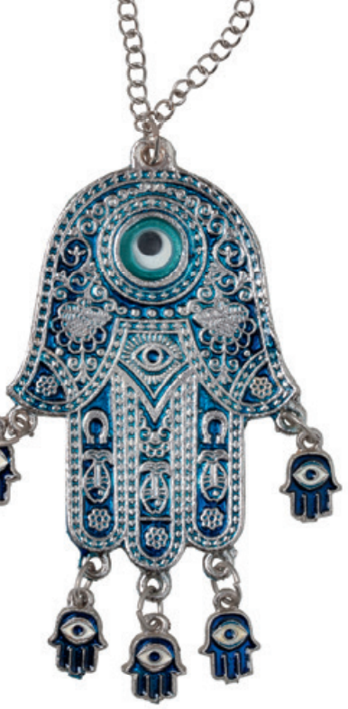
Vaikutusvaltaiset naiset ja perinteiden uudelleentulkinta
Islamissa tärkeä rooli on Khadijalla, joka oli Muhammadin ensimmäinen vaimo.
Myös Muhammadin tyttärellä Fatimalla on tärkeä rooli islamin historiassa, sillä hänen kauttaan profeetan suku jatkui.
Muhammadin toista vaimoa, Aishaa pidetään merkittävänä islamilaisen perimätiedon välittäjänä.
Buddhalaisuudessa Siddhartha Gautaman äitipuoli Mahaprajapati Gautami on tärkein uskonnon syntyvaiheisiin liittynyt nainen, joka sai ensimmäisenä naisena vihkimyksen buddhalaiseksi nunnaksi.

Slide 7
Vaikutusvaltaiset naiset ja perinteiden uudelleentulkinta
Kiinnittämällä huomio uskontojen kertomuksissa esiintyviin vahvoihin naisiin, luodaan uusia uskonnollisia roolimalleja.
Sukupuolinäkökulmasta pyritään ymmärtämään, miksi tietyt, varsinkin naisten kannalta kielteiset, uskonnon tulkinnat ovat historian kuluessa tulleet hyväksytyiksi.
Esimerkiksi islamin tutkimuksessa on osoitettu miesteologien luomia tulkintoja, jotka saattoivat naiset epäedulliseen asemaan. Feministiset uskonnontutkijat pyrkivät kiinnittämään huomiota näihin käytänteisiin ja arvioimaan niitä uudelleen.

Slide 8
Sukupuolierottelu ja uskonnollinen toiminta
Uskonnoissa julkiset rituaalit ovat yleensä olleet miesten toimittamia, ja naisilla on ollut tärkeä tehtävä kodin rituaaleissa.
Joskus rituaalit ovat myös yhteistoimintaa, kuten japanilaisessa kansanuskossa. Siinä naisilla on rituaalinen tieto ja he myös organisoivat rituaalit, mutta rituaalien julkisen toimeenpanon hoitavat miehet.
Naisilla ja varsinkin äideillä on usein tärkeä rooli perinteen välittäjänä jälkipolville.
Naisilla on myös eri uskontoperinteissä runsaasti omia rituaaleja. Usein ne liittyvät perheeseen tai lasten saantiin.
Arjen uskonnollisuutta koskevassa tutkimuksessa on nostettu esiin, kuinka naiset ovat kautta aikojen olleet monin tavoin uskonnollisesti aktiivisia mutta se ei vain välttämättä ole tullut esille uskontojen virallisessa historiankirjoituksessa ja teologiassa.

Slide 9
Sukupuoliroolit
Uskontojen ylläpitämä sukupuoliero näkyy myös siinä, miten niissä määritellään miesten ja naisten tehtävät ja oikeudet.
Uskonnoissa korostetaan usein sitä, että miehet ja naiset ovat erilaisia, joten siksi heillä on myös erilaiset tehtävät perheessä ja yhteiskunnassa.
Naisten tehtävä on hoitaa koti ja kasvattaa lapset, kun taas miehen tehtävä on hankkia perheen elanto ja tehdä perhettä koskevia päätöksiä.
Sukupuolten erottelua toteutetaan esimerkiksi joissakin muslimimaissa myös jakamalla kodin tilat miesten ja naisten puoliin sekä rajoittamalla näiden tilojen välillä liikkumista.
Sukupuolittunutta työnjakoa ei kuitenkaan uskonnoissa välttämättä nähdä epätasa-arvoisena vaan korostetaan sitä, että sukupuolet täydentävät toisiaan.
Lähi-idän teistisissä uskonnoissa, kuten juutalaisuudessa, kristinuskossa ja islamissa, naisilla ja miehillä ajatellaan olevan tasavertainen asema Jumalan edessä.
Monistisissa uskonnoissa, kuten taolaisuudessa ja kungfutselaisuudessa, naisten ja miesten toisiaan täydentävien roolien ajatellaan ylläpitävän universumin tasapainoa.

Slide 10
Sukupuoliroolit
Miten sovittaa yhteen sukupuolierottelu ja sekulaari lainsäädäntö, jossa edellytetään sukupuolten välistä tasa-arvoa ja samoja oikeuksia kaikille sukupuolille?

Slide 11
Kolmas sukupuoli ja transsukupuolisuus
Sukupuolen ymmärtäminen on viime vuosikymmenien aikana muuttunut entistä moninaisemmaksi.
On syntynyt myös uskonnontutkimusta, jossa huomioidaan muunsukupuolisuus.
Muunsukupuolisuudella tarkoitetaan yksilön kokemusta siitä, että hän ei ole yksiselitteisesti mies tai nainen vaan näiden yhdistelmä tai jotakin aivan muuta.
Eri sukupuoliin perustuvien erojen huomioiminen auttaa uudella tavalla ymmärtämään myös maailman uskontoperinteitä.

Slide 12
Kolmas sukupuoli ja transsukupuolisuus
Eri puolilla maailmaa esiintyy erilaisia niin sanotun kolmannen sukupuolen edustajia, joiden asemaa määrittelee paikallinen lainsäädäntö mutta myös uskonto.
Intiassa ja Pakistanissa kolmannen sukupuolen edustajista käytetään nimitystä hijra. He ovat yleensä syntyneet miehiksi mutta omaavat hyvin feminiiniset käytöstavat ja määrittelevät itsensä muunsukupuolisiksi, jotka eivät ole miehiä eivätkä naisia.
Intiassa hijrojen yhteisöön liittyvät joutuvat yleensä luopumaan perheistään ja kastistaan.
Usein heille suoritetaan initiaatioriitti, johon voi kuulua sukuelinten tekeminen toimintakyvyttömäksi eli kastraatio.
He muuttavat nimensä ja omaksuvat naisellisia tapoja, joina pidetään esimerkiksi meikkausta, korujen käyttöä ja naisille kuuluvia vaatteita, kuten saria.
Uskonnoltaan hijrat saattavat olla muslimeja, hinduja, sikhejä tai katolisia kristittyjä.

Slide 13
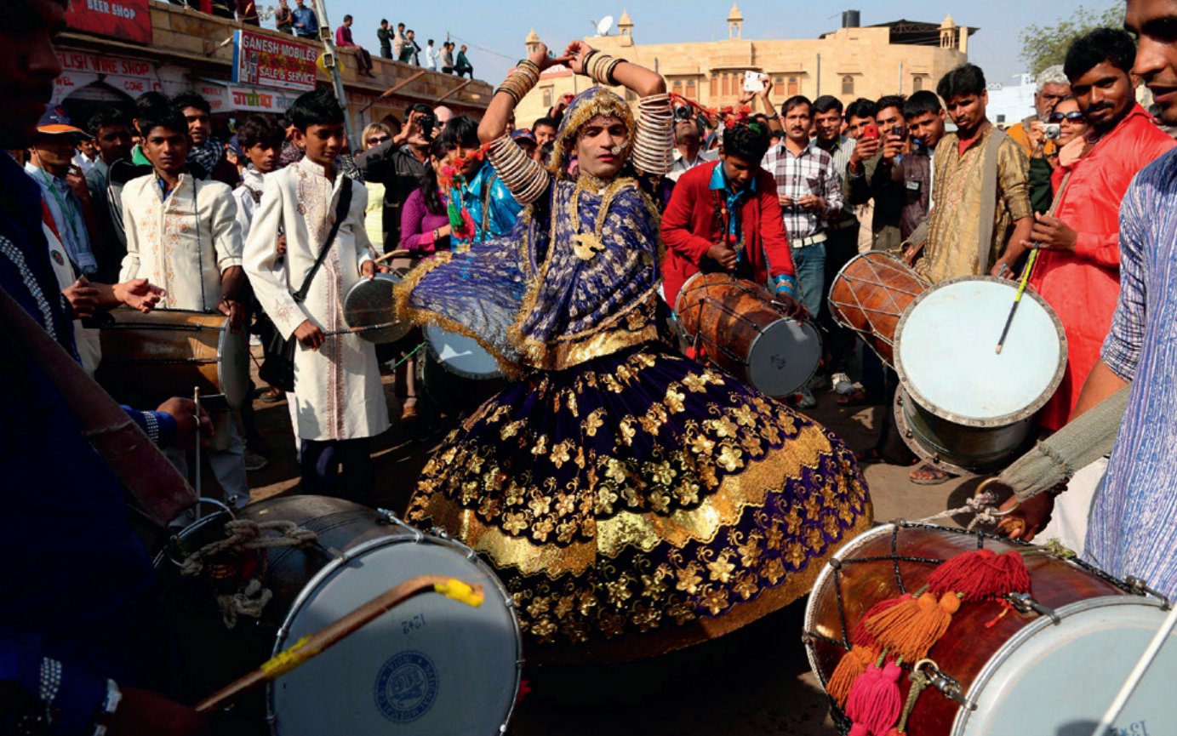
Kolmas sukupuoli ja transsukupuolisuus
Sekä Intia (2014) että Pakistan (2009) ovat laissa taanneet hijroille ”kolmantena sukupuolena” yleiset kansalaisoikeudet.
Intiassa heidän sukupuolensa merkitään passiin kirjaimella ’e’, joka tarkoittaa eunukkia.
He eivät voi äänestää Intiassa, kun taas Pakistanissa hijrat voivat olla ehdokkaina parlamenttivaaleissa.
Laillisista oikeuksista huolimatta heidän asemansa yhteiskunnassa on heikko.
Hijroilla on usein huono koulutus, eivätkä he saa harjoittaa tavallisia ammatteja.

Slide 14
Kolmas sukupuoli ja transsukupuolisuus
Kolmannen sukupuolen edustajia esiintyy myös esimerkiksi islaminuskoisissa maissa.
Esimerkiksi Omanissa, jossa vallitsee tiukka sukupuolten välinen erottelu, kolmannen sukupuolen edustajat yhdistävät käytöksessään sekä miehisiä että naisisia piirteitä.
He ovat yleensä syntyneet miehiksi mutta eivät käy läpi kastraatiota, kuten intialaiset hijrat.
Heillä on miehen nimi, ja lainsäädännöllisesti heillä on miehen oikeudet. He myös rukoilevat moskeijassa miesten kanssa. Monella muulla tavalla he ovat kuin naisia.
Vaikka homoseksuaalisuus on periaatteessa kielletty, kolmannen sukupuolen edustajien on hyväksyttyä olla sukupuolisuhteessa miesten kanssa.

Slide 15
Kolmas sukupuoli ja transsukupuolisuus
Naisille sukupuolirajojen ylittäminen on muslimienemmistöisissä maissa hyvin vaikeaa, jos ei lähes mahdotonta.
Poikkeuksen tästä muodostavat Afganistanissa pojiksi puetut tytöt, jotka voivat poikien tavoin liikkua vapaasti kodin ulkopuolella puberteettiin asti.
Heitä tapaa perheissä, joissa on vain tyttöjä.
Koska he ovat kuin poikia, he voivat saattaa perheen naisia julkisilla paikoilla ja toimittaa muitakin tehtäviä, jotka ovat tytöiltä ja naisilta kiellettyjä.
Nämä ”poikatytöt” ovat yksi käytännöllinen tapa kiertää uskonnossa ja kulttuurissa vallitsevaa tiukkaa sukupuolten erottelua.

Slide 16
Kolmas sukupuoli ja transsukupuolisuus
Islaminuskoisissa maissa on käyty paljon keskustelua transsukupuolisten oikeuksista ja sukupuolen korjausleikkauksista, jotka ovat hyväksyttyjä Turkissa ja Iranissa.
Maassa, jossa homoseksuaalisuus on tiukasti kielletty, tämä tarjoaa sellaisille transsukupuolisille, jotka kokevat kiinnostusta samaa sukupuolta kohtaan, laillisen mahdollisuuden toteuttaa omaa seksuaalisuuttaan.
Sukupuolen korjaus naisesta mieheksi on helpompi saada kuin toisin päin, sillä se merkitsee sosiaalisen aseman nousua yhteiskunnassa, jossa miehillä on naisia korkeampi asema.

Slide 17
Seksuaalisuus uskonnoissa
Uskonnot pyrkivät säätelemään ihmisten seksuaalisuutta monin eri tavoin.
Monissa uskonnoissa naisten seksuaalisuus on nähty uhkana.
Esimerkiksi islamissa puhutaan kaaoksesta eli fitnasta, jonka naisten julkinen seksuaalisuus voi saada aikaan.
Siksi ajatellaan, että naisten liikkumista ja pukeutumista tulee kodin ulkopuolella rajoittaa.
Samasta syystä naiset ja miehet on usein erotettu toisistaan esimerkiksi moskeijoissa.
Kristinuskossa varhaisen kirkon opettajilla oli usein hyvin kielteinen näkemys naisten ruumiillisuudesta ja seksuaalisuudesta.
Naisen ruumis merkitsi heille sekä elämää että kuolemaa. Yhtäältä nainen synnyttää uutta elämää mutta toisaalta esimerkiksi kristinuskossa naisen ruumis merkitsee myös kuolemaa.
Esimerkiksi alkukertomuksessa synti ja ihmisen kuolevaisuus tulivat maailmaan, sillä Eeva söi hedelmää Paratiisin hyvän- ja pahantiedon puusta vastoin Jumalan kieltoa.

Slide 18
Seksuaalisuus uskonnoissa
Kristinuskossa selibaatin vaatimus nousee ajatuksesta, että seksuaalisuus häiritsee uskonnonharjoitusta tai uskonnollisen yhteisön palvelemista.
Katolisissa ja ortodoksisissa luostareissa elävien munkkien ja nunnien tulee sitoutua selibaattiin. Samoin piispojen ja pappien tulee pääsääntöisesti elää selibaatissa.
Selibaatin vaatimus voidaan kokea nykypäivänä hankalana. Esimerkiksi Irlannin tasavallassa on todella vähän papeiksi haluavia nuoria miehiä, ja monet papit tulevatkin Afrikasta tai Aasiasta.
Konservatiivissa uskonnollisissa yhteisöissä seksuaalisuutta voi ja saa toteuttaa avioliitossa.
Yhdysvalloista on levinnyt Suomeenkin Tosi rakkaus odottaa -niminen herätyskristillinen liike, jossa nuoret sitoutuvat pidättäytymään esiaviollisesta seksistä.
Muslimimaissa esiaviollisiin suhteisiin suhtaudutaan yleensä kielteisesti.

Slide 19
Seksuaalisuus uskonnoissa
Suhtautuminen raskauden ehkäisyyn vaihtelee eri uskonnollisissa yhteisöissä ja niiden sisällä.
Joissain kristillisissä suuntauksissa sitä ei pidetä toivottavana, mutta esimerkiksi muslimimaissa ehkäisy on yleensä sallittua avioliitossa.
Raskauden keskeytyksiin eli abortteihin suhtaudutaan uskonnoissa yleensä kielteisesti, mutta siitä huolimatta niitä tehdään kaikkialla maailmassa.
Maissa, joissa abortit ovat lailla kielletty, naiset tekevät laittomia abortteja, mikä asettaa usein vaaraan heidän terveytensä.

